Slide 1

C#
EVENTS AND DELEGATES
11
External Training .NET/Web
EPAM SARATOV · 2020

Slide 2

План занятия
Делегаты
Основы многопоточности
События

Slide 3
Понятие делегата
Делегат — это структура данных, описывающая сигнатуру какого-либо метода;
Делегат указывает на набор и способ передачи принимаемых методом аргументов и тип возвращаемого значения;
Экземпляр делегата представляет собой ссылку на конкретный метод (конкретного экземпляра, либо статический), сигнатура которого соответствует делегату.
Notes:
Делегаты поддерживают ковариацию и контравариацию.

Slide 4
Зачем всё это нужно?
Делегат представляет своего рода функциональный класс, описывающий не состояние, а поведение;
Экземпляры делегатов дают возможность оперировать методами как объектами:
хранение в переменных;
передача в качестве аргументов.
?
Notes:
Понятие делегатов подобно понятию указателей на функции в некоторых других языках, но в отличие от указателей делегаты являются объектно-ориентированными и поддерживают безопасность типов.

Slide 5
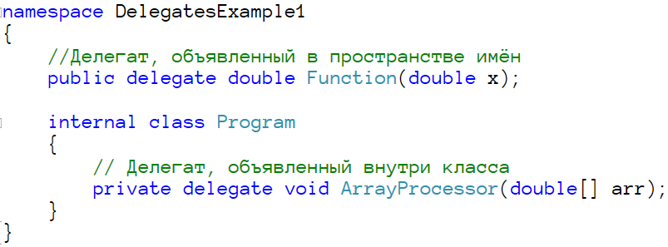
Объявление делегата
[<спецификатор доступа>] delegate <тип результата> <имя делегата>( [<перечень параметров>] )
Notes:
Делегаты по принципу описания близки к типам. Они могут быть объявлены как непосредственно в корне пространства имён (public либо internal), так и внутри другого типа.

Slide 6
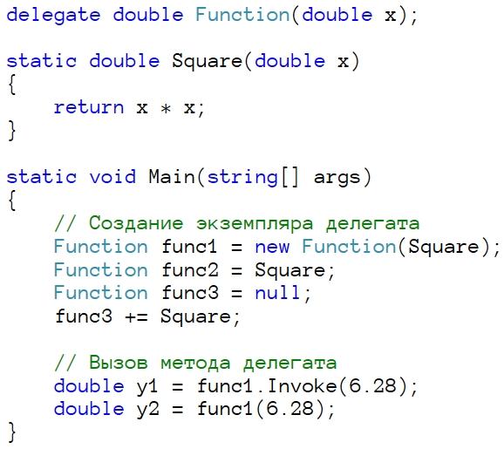
Создание и использование делегатов
Notes:
Принципиальный момент: экземпляры делегатов, не содержащие ссылки на какой-либо конкретный метод, содержат null — пустой указатель.

Slide 7
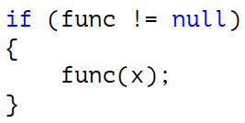

Безопасный вызов делегата
Если делегат не содержит ссылки на метод, он равен null;
При вызове пустого делегата произойдёт NullReferenceException;
Необходимо перед вызовом делегата проверять его на null или использовать null-безопасный вызов метода.
C# 6
or

Slide 8
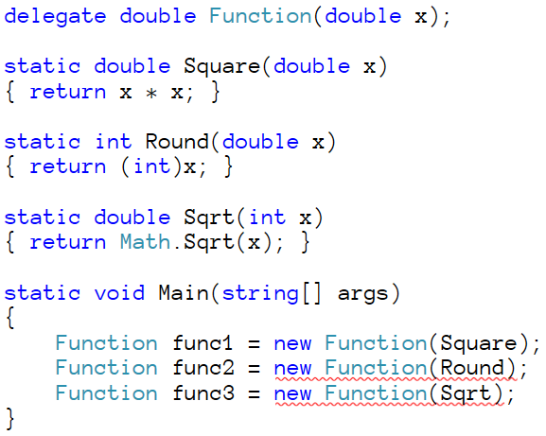
Создание и использование делегатов
Делегаты строго типизированы.
Notes:
Делегатам свойственна строгая типизация (похоже на обобщения). К примеру, int не может заменить double, хоть и совместим с ним.
int ConsoleApplication4.Program.Round(double)' has the wrong return type
No overload for 'Sqrt' matches delegate 'ConsoleApplication4.Program.Function'

Slide 9
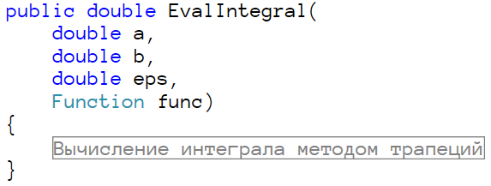
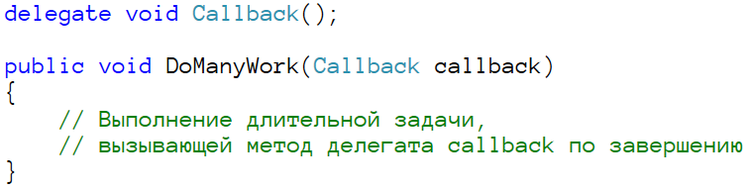
Сценарии использования делегатов
Передача подзадачи в задачу.
Обратный вызов
Notes:
Существует два основных сценария применения делегатов:
Передача подзадачи в задачу. Как пример, функция взятия определённого интеграла. Аргументы: нижняя и верхняя границы интегрирования, требуемая точность (интегрирование методом трапеций) и подынтегральная функция.
Обратный вызов, или callback. В выполняемую функцию передаётся указатель на функцию-обработчик вызывающего класса, которая будет вызвана вызываемым классом.
Формально есть ещё третий сценарий — события, но о них будет дальше, на данном этапе можно не упоминать. К тому же, данный подход очень близок ко второму сценарию, отличаясь лишь синтаксисом.

Slide 10
Стандартные делегаты
Func<>
Принимает: набор аргументов (от 0 до 16).
Возвращает: значение указанного типа.
Action<>
Принимает: набор аргументов (от 0 до 16).
Возвращает: void.
Predicate<in T>
Принимает: один аргумент указанного типа.
Возвращает: bool.
Notes:
Потребность в собственном делегате возникает нечасто: как правило, используют один из стандартных делегатов.
Все входные аргументы обладают контравариацией, а возвращаемые — ковариацией (методы имеют право принимать объекты-предки и возвращать объекты-потомки).

Slide 11
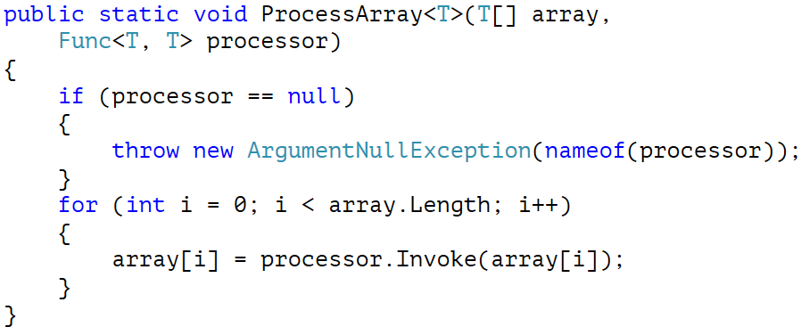
Пример применения
Notes:
Демонстрация примера с функцией, применяющей к каждому элементу массива какое-либо преобразование (возведение в степень, удвоение и т.п.). Массив и само преобразование передаются как параметры.
Согласно спецификации C#, начиная с версии 2.0, никакого явного «связывания» метода с делегатом не требуется, в качестве параметра-делегата можно передавать просто имя метода. В более ранних версиях необходимо было явно создавать экземпляр делегата.

Slide 12
Многопоточность: мини-экскурс
Потоки позволяют выполнять в рамках одного процесса несколько параллельно работающих алгоритмов;
Потоки используют общие ресурсы приложения;
Для реализации многопоточности применяются классы из пространств имён System.Threading и System.Tasks.
Notes:
Например, потоки можно использовать для наблюдения ввода данных пользователем, выполнения фоновых задач и обработки одновременных потоков ввода.
Garbage Collector — фоновый поток, работающий параллельно с каждым запущенным .NET процессом.
Пространство имён System.Tasks (и его классы, соответственно) появились в .NET Framework 4.0. В рамках данной лекции (и блока внешних тренингов в целом) они не рассматриваются.

Slide 13
Многопоточность: мини-экскурс
Порядок вызова метода в отдельном потоке:
Создать экземпляр потока (класс Thread) с указанием на вызываемый метод.
Вызвать метод потока Start().
Вызываемый метод должен соответствовать одному из стандартных делегатов:
delegate void ThreadStart()
delegate void ParameterizedThreadStart(object)
Поток завершается при завершении вызванного метода.

Slide 14
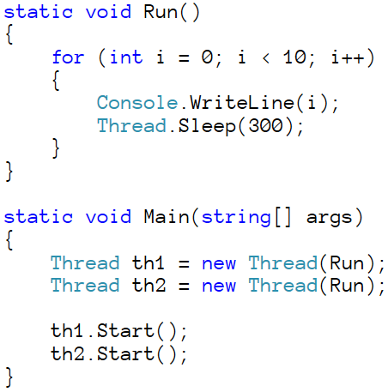
Многопоточность: мини-экскурс
Notes:
В данном примере присутствует команда Thread.Sleep(300) — приостановка текущего потока на 300 мс. Предпочтительной практикой является указание интервала при помощи объекта TimeSpan.

Slide 15
Анонимные функции
Анонимная функция — это inline-оператор или выражение, которое можно использовать в качестве объекта делегата;
Существует две формы записи анонимных функций:
Анонимные методы
Лямбда-выражения
Notes:
Раньше анонимные функции называли анонимными делегатами, однако сейчас это наименование считается некорректным, поскольку анонимными являются не сами делегаты, а методы, помещаемые в их экземпляры.
Лямбда-выражения появились в .NET Framework 3.5.

Slide 16
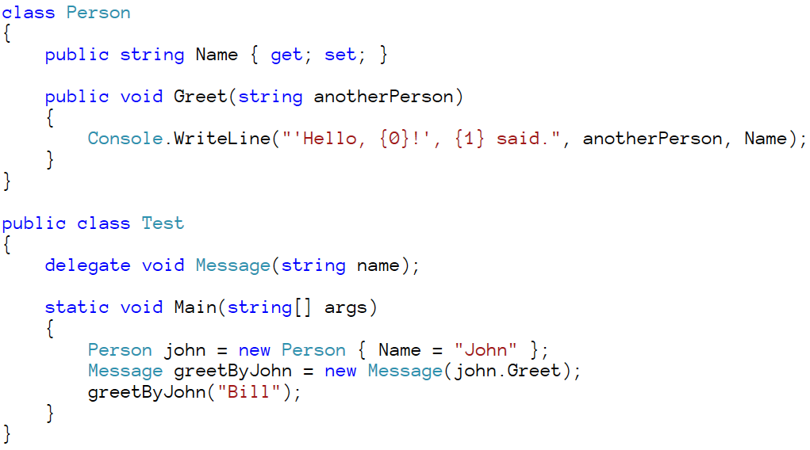
Делегаты и экземплярные методы

Slide 17
MulticastDelegate
Представляет групповой делегат, то есть делегат, содержащий список делегатов, называемый списком вызовов.
При активации группового делегата делегаты списка вызовов вызываются последовательно в порядке, соответствующем порядку добавления.
Если при выполнении этого списка происходит ошибка, выбрасывается исключение.
Notes:
Строго говоря, в C# все делегаты изначально являются групповыми.

Slide 18
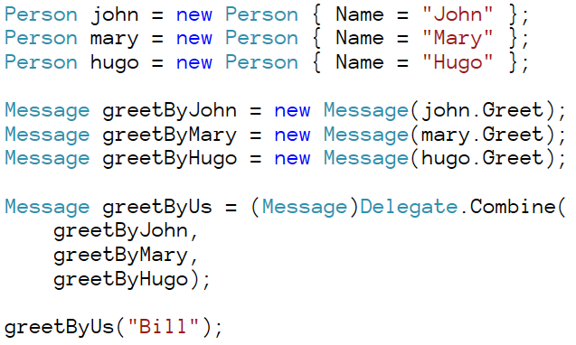

Добавление делегатов в список вызова
Метод Delegate.Combine
Оператор +
Notes:
Использование оператора позволяет избежать приведения типа делегата

Slide 19


Удаление делегатов из списка вызова
Метод Delegate.Remove
Оператор —

Slide 20
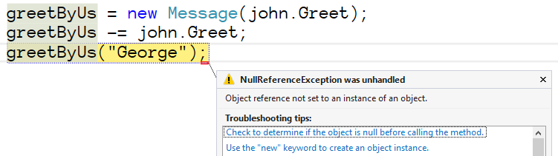
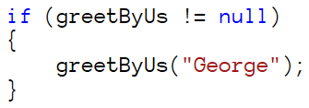
Проблема пустого делегата
Важно помнить, что экземпляр делегата, не содержащий ссылок на методы, равен null.
При вызове ВСЕГДА нужно проверять экземпляр делегата на наличие методов в списке вызовов.
Notes:
Помним о том, что технически делегат — это функциональный аналог класса, а экземпляр делегата — аналог объекта. Как переменная, не связанная с объектом, равна null, так и экземпляр делегата, не связанный с методом, равен null.

Slide 21
События
События позволяют издателю (Publisher) уведомлять подписчиков (Subscribers) о возникновении каких-либо ситуаций.
У меня произошло событие!!!
Pub
Sub1
Sub2
Subscribers
Publisher
Нам это интересно, мы его обработаем ☺

Slide 22
Свойства событий
Издатель определяет момент вызова события, подписчики определяют предпринятое ответное действие;
У события может быть несколько подписчиков. Подписчик может обрабатывать несколько событий от нескольких издателей;
Если событие имеет несколько подписчиков, то при его возникновении происходит синхронный вызов обработчиков событий;
Если подписчиков нет, вызов события не имеет смысла и не может быть произведён.
Notes:
Обычно события используются для оповещения о действиях пользователя, таких как нажатия кнопок или выбор меню и их пунктов в графическом пользовательском интерфейсе.

Slide 23
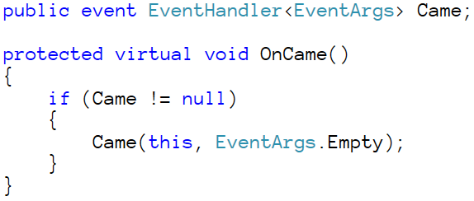
Объявление и генерация события
[<спецификатор>] event <делегат> <имя события>;
Notes:
Формально событие может использовать любой делегат, однако рекомендуется использовать EventHandler и EventHandler<T>.
Наличие защищённого виртуального метода-генератора события считается хорошей практикой.

Slide 24

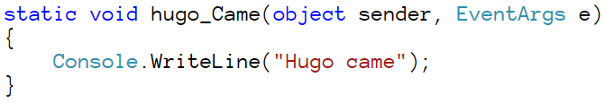
Подписка на событие
Подписка обработчика на событие синтаксически аналогична добавлению метода обработчика в список вызовов группового делегата.
Обработчик представляет собой метод, соответствующий сигнатуре делегата события.

Slide 25
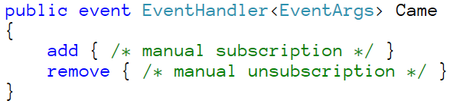
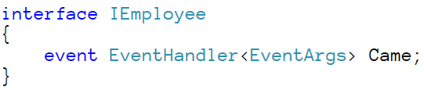
Отличия событий от публичных объектов делегатов
Возможность управления подпиской:
Возможность описания событий в интерфейсах:
Событие инкапсулирует объект делегата, как свойство инкапсулирует поле.
Notes:
В первом примере объект делегата не создаётся. Т.е. для хранения списка подписчиков придётся самостоятельно организовать структуру хранения (объект группового делегата или их коллекцию).
При явной реализации интерфейса (с указанием его имени) событие должно быть реализовано в развёрнутом виде.

Slide 26
Что почитать
Андерс Хейлсберг – Язык программирования C# (четвёртое издание)
http://rsdn.ru/article/dotnet/delegat.xml
https://habr.com/ru/post/213809/

Slide 27


Thanks for attention!
ANTON PUDIKOV, Saratov, Russia

